Slide 1
显示宠物仓库页面
选择操作
用户选择需要显示的宠物
不可用
在对话框输入文字
选择培养功能
选择游戏功能
宠物状态
文字发送到服务器
显示培养功能（如属性加点、喂食、装备等）
弹出游戏性相关功能（切换地图、场景、其他用户的宠物界面等）
可用
显示宠物互动页面
服务器端GLM对对话内容进行处理反馈
上传新宠物数据到服务器端进行处理
游戏功能模块
反馈内容发送回用户设备
将新数据存储到nas数据库
在用户聊天界面显示反馈文字
服务器发送成功信息到用户端
用户端刷新内容

Slide 2
客户端发送页面访问请求（访问网址，基础模板页）
服务器接收访问请求
选择培养功能
选择游戏功能
基础模板页判断用户是否登录
跳转登录页
未登录
弹出游戏性相关功能（切换地图、场景、其他用户的宠物界面等）
已登录
显示宠物互动页面
（页面跳转）
上传新宠物数据到服务器端进行处理
游戏功能模块
将新数据存储到nas数据库
在用户聊天界面显示反馈文字
服务器发送成功信息到用户端
用户端刷新内容

Slide 3
登录信息错误
客户端发送页面访问请求（访问网址，基础模板页）
登录信息检测
（React->axios->Django)
跳转登录页
提交登录信息
服务器接收访问请求
登录页操作
登录信息正确
基础模板页判断用户是否登录
选择注册
未登录
注册页面
已登录
输入注册信息并检查是否合法
不合法
合法
注册成功页面
跳转
显示宠物互动页面
（页面跳转）
用户在登录页面输入信息
（客户端页面）
React表单提交
Axios前后端通信
Authentication Server
(服务器后端Django框架）
匹配用户信息数据库进行用户验证
创建JWT字符串

Slide 4



底层模板页
导航条
宠物仓
培养
助手
用户
宠物回复文字
显示宠物
互动界面
聊天框
点击
输入聊天文字
服务器后端
跳转宠物仓页面
（底层模板检测一次登录）
点击选择要显示的宠物
AI(GLM)
底层模板页
导航条
宠物仓
培养
助手
用户
宠物仓
鼠标触碰宠物显示对应描述

Slide 5
底层模板页
导航条
宠物仓
培养
助手
用户
互动界面
聊天框
点击
跳转培养页面
（底层模板检测一次登录）
页面跳转回互动界面
底层模板页
导航条
宠物仓
培养
助手
用户
基础数值培养
点击
融合
点击
可用列表
融合
选择
宠物仓
放入仓库
完成
服务器后端
AI(Langchain+ChatGLM)
输出新宠物

Slide 6
底层模板页
导航条
宠物仓
培养
助手
用户
显示宠物
互动界面
聊天框
点击
输入聊天文字
跳转助手页面
（底层模板检测一次登录）
显示助手页面
底层模板页
日程页面
导航条
权限模板
宠物仓
培养
助手
用户
编辑日程内容(Strings in a particular form)
日程设置
树结构
点击跳转页面
私人知识库
提交
点击跳转页面
工具库页面
刷新页面组件
权限模板
快捷查阅知识库
文件上传
&
初步内容检测
（EX:编程语言)
AI(GLM)
整合并优化输出内容
服务器后端
服务器后端
上传知识库文档文件
服务器后端二次处理，用知识库进一步训练宠物
客户端
发送请求
层层反馈
NAS
编译处理后程序、源码及文档存到Nas仓库（Nas服务器）

Slide 7

底层模板页
导航条
宠物仓
培养
助手
用户
互动界面
聊天框
点击
服务器后端
数据库
跳转用户页面
（底层模板检测一次登录）
刷新互动界面
底层模板页
导航条
宠物仓
培养
助手
用户
好友列表
用户名
访问
用户信息

Slide 8
互动页面
融合/创建
融合
深度学习GPU服务器
Multidiffusion-Upscaler对输入的两对宠物画像进行图像融合
用户选择宠物画像
生成新的宠物画像
创建宠物

Slide 9







互动页面
融合/创建
业务服务器
创建
用户输入宠物相关信息
将宠物信息存到数据库服务器
检测信息是否可用
可用
将宠物信息提供到AI后端服务器，构建知识库
不可用
将成功创建宠物的信息层层反馈到客户端
互动页面

Slide 10
Robust Database
Robust Database
Efficient Database
NAS Server
GPU Server
Socket, NFS
PRC(xmlrpclib)
Web Server
Efficient Database
uWSGI
Shell(ssh\rsh),ftp,NFS
nginx
Manager Client
App Client
Browser Client

Slide 11
互动页面
融合/创建
深度学习GPU服务器
创建
用户上传/选择宠物画像
Instant-ngp对宠物画像进行建模
Web服务器后端判断画像是否可用
可用
不可用
Public IP
MySQL
Langchain+ChatGLM
RDS Database Server
frp
Model Server
TCP/IP
Web Server
uWSGI
Shell(ssh\rsh),ftp
nginx
Manager Client
App Client
Browser Client

Slide 12
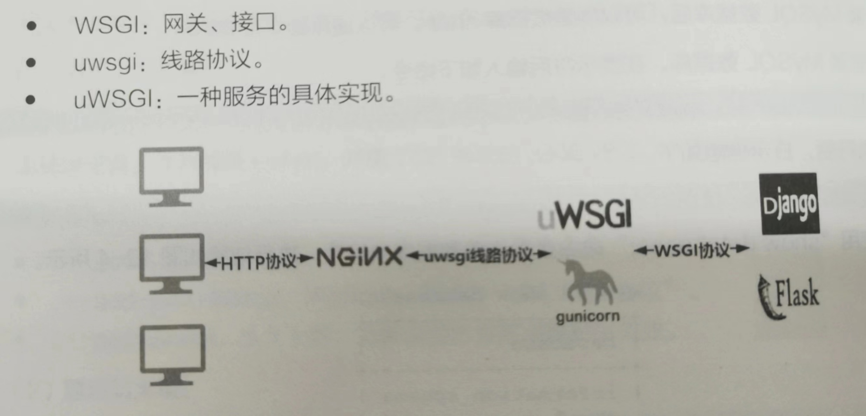

Slide 13
Relational Database Service (RDS)
Ubuntu(Linux)
Database Server
Unity
WebGL
GPU Server
MySQL
MongoDB
TCP/IP
FRP
Ubuntu(Linux)
Back-end
Web
Server
ORM
Django
MySQL
uwsgi
HTTP
Shell(ssh\rsh),ftp
NFS
Axios
库
Web Browser
Front-end
Server
TDesign
Manager PC
React
框架
umi
nginx
dva
Antd-mobile
wx.request
Wechat
Applet
wxml
Web Browser
wxss
Client PC

Slide 14
Relational Database Service (RDS)
Database Server
Langchain
ChatGLM
GPU Server
MySQL
TCP/IP
frp
Ubuntu(Linux)
Back-end
Web
Server
ORM
Django
MySQL
uwsgi
HTTP
Shell(ssh\rsh),ftp
Axios
库
Web Browser
Front-end
Server
AntDesign
Manager PC
React
框架
umi
nginx
wx.request
Wechat
Applet
wxml
Web Browser
wxss
Client PC

